Slide 1
Phạm Thị Tâm Đặng Tùng Nam Nguyễn Trường Đăng Nguyễn Anh Văn
Điện Toán Đám Mây
Nhóm 6:

Slide 2
Giới thiệu chung:
Tổng quan Visual Studio
Tổng quan về Github
Demo

Slide 3
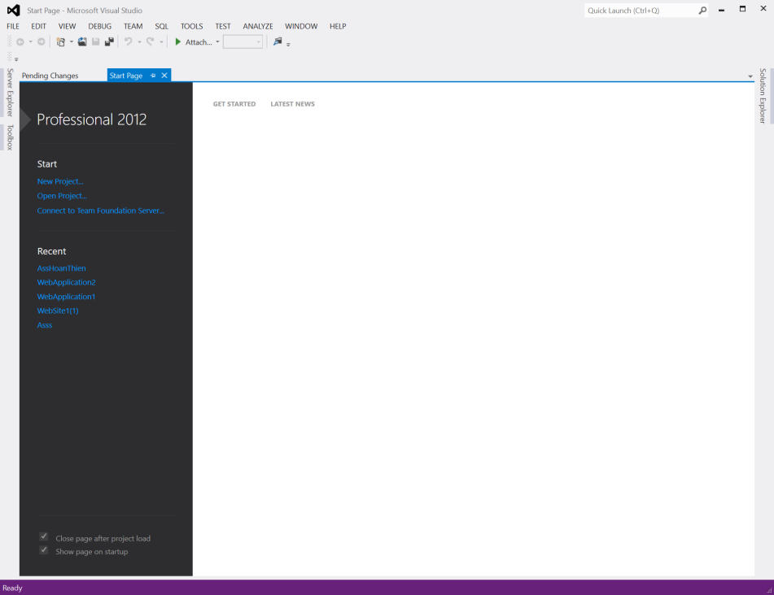
Visual studio

Slide 4
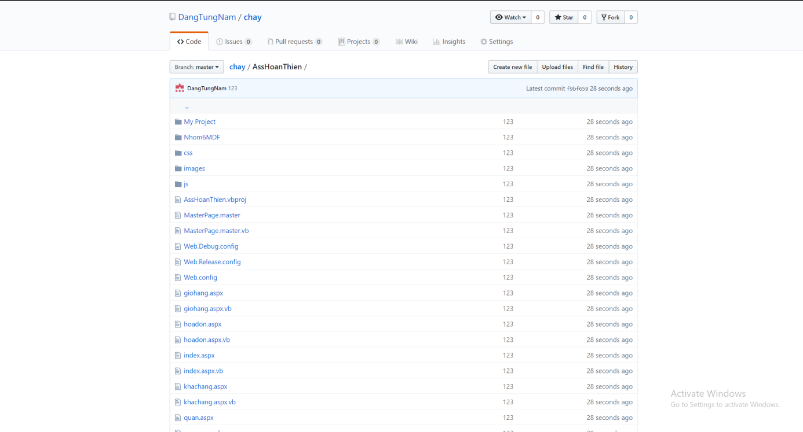
Github

Slide 5



